Slide 1
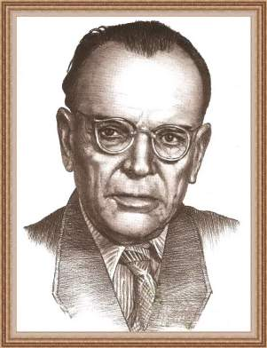
Детям о писателях Писатели - натуралисты
Константин Георгиевич Паустовский

Slide 2
1892 - 1968
Родился в 1892 году в Москве. Рос в многодетной семье: помимо маленького Константина подрастали ещё два брата и сестра. Так как отец его служил железнодорожником, то семья была вынуждена часто менять место жительства.

Slide 3
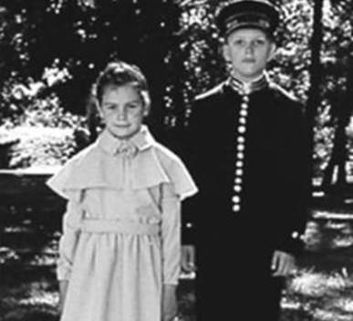
С самого детства его родители прививали сыну любовь к искусству. Мать любила заниматься музыкой и играла на рояле, а отец увлекался театром.
В детстве
с сестрой

Slide 4
В детстве Паустовского увлекали мечты о дальних странах. Он подолгу рассматривал географические карты, выискивая на них места, где бы ему хотелось побывать. Любимым предметом была география.

Slide 5
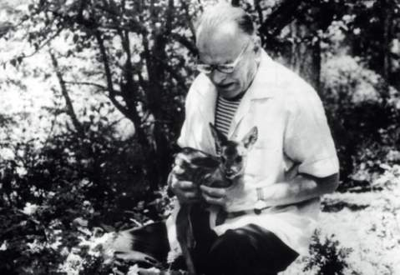
Дядя Паустовского по матери был путешественником. Он привозил много рассказов, которые на мальчика производили большое впечатление. Неудивительно, что повзрослев, Паустовский сам стал неутомимым «странником земли», много путешествовал.

Slide 6
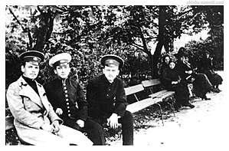
Будущий писатель получил среднее образование в знаменитой Первой Киевской гимназии, из которой вышли многие учёные, конструкторы, литераторы и философы.
Гимназист К. Паустовский (крайний слева) с друзьями

Slide 7
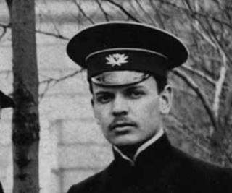
Во времена учёбы в гимназии Паустовский пишет свой первый рассказ «На воде» и публикует в киевском журнале «Огни».
Гимназист К. Паустовский

Slide 8
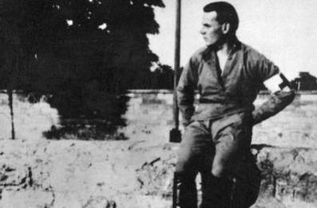
В 1912 году поступил в Киевский университет, но вскоре продолжил обучение в университете Москвы. Там Паустовский учился на юридическом факультете. Однако завершить образование ему не удалось: началась Первая мировая война, он покинул университет.
К. Паустовский в годы Первой мировой войны служил в санитарном отряде

Slide 9
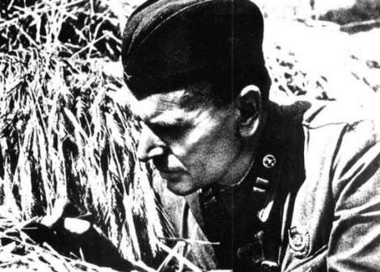
С началом Великой Отечественной войны Паустовский стал работать военным корреспондентом. Он пишет произведения, посвящённые тяжёлой жизни на войне. Воевал он в качестве военкора газеты «Правда».
К. Паустовский на Южном фронте. 1941 год

Slide 10
Во время Великой Отечественной войны писатель Константин Паустовский некоторое время жил на Алтае. В Барнауле и Белокурихе он работал над пьесой «Пока не остановится сердце», которая с апреля 1943 года заняла место в репертуаре эвакуированного из Москвы в Барнаул Камерного театра Александра Таирова. Этот период своей жизни он назвал «Барнаульские месяцы». Премьера спектакля, посвящённого борьбе с фашизмом, состоялась в Барнауле 4 апреля 1943 года.

Slide 11
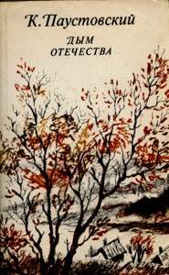
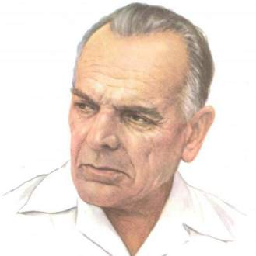
А также писал роман «Дым Отечества», в котором одним из героев показан человек, проживавший в Белокурихе.

Slide 12
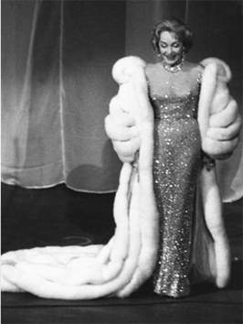
После войны начинает путешествовать по всему миру, собирая материал для своих повестей и рассказов. Паустовский получает признание во всём мире.
К. Г. Паустовский был в числе любимых писателей выдающейся немецкой и американской актрисы Марлен Дитрих.
Марлен Дитрих (1901 – 1992)

Slide 13
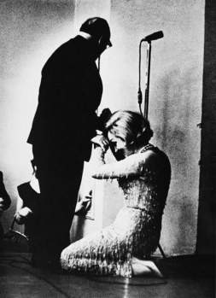
Во время личной встречи артистка подарила литератору несколько фотографий - на одном из снимков Дитрих стояла перед Паустовским на коленях на сцене Центрального дома литераторов.
Марлен Дитрих и К. Паустовский на сцене Центрального дома литераторов

Slide 14
Особое место в творчестве писателя занимают рассказы и сказки о природе и животных для детей.

Slide 15
Среди них «Тёплый хлеб», «Стальное колечко», «Заячьи лапы», «Барсучий нос», «Кот Ворюга» и многие другие.

Slide 16
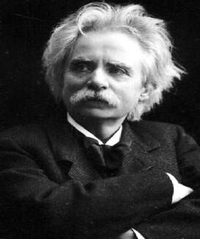
Самым известным творением считается рассказ «Корзина с еловыми шишками», вводящий читателя в неповторимый мир известного норвежского композитора Грига.

Slide 17
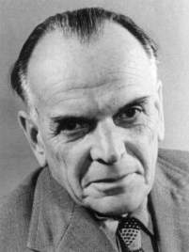
За свою работу Паустовский награждён Орденами Трудового Красного Знамени ( 1939 год и 1962 год), Орденом Ленина (1967 год), Медалями «За отвагу» и «За оборону Одессы» (обе посмертно), и почётной польской наградой.

Slide 18
Имя Константина Паустовского носит малая планета под номером 5269, которая была открыта советским учёным в 1978 году.
В 2010 году в Одессе был открыт первый памятник писателю, на котором он, по задумке скульптора, изображён в виде загадочного сфинкса.

Slide 19
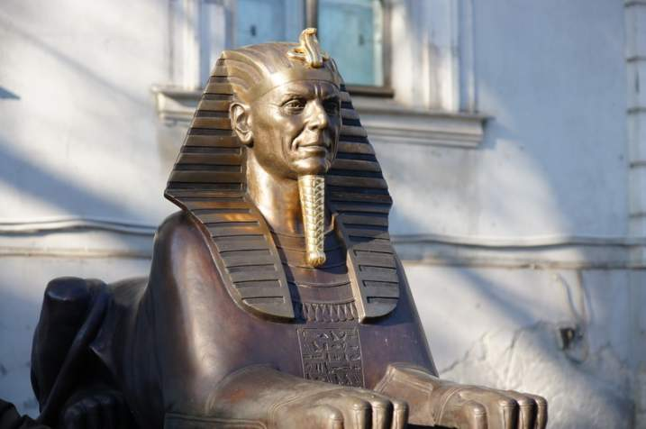
Памятник К. Паустовскому в Одессе

Slide 20
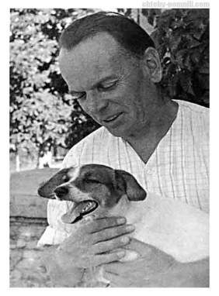
В 2012 году был открыт ещё один памятник в городе Тарусе Калужской области, на берегу реки Оки, где Паустовский изображён вместе со своей любимой собакой по кличке Грозный.

Slide 21
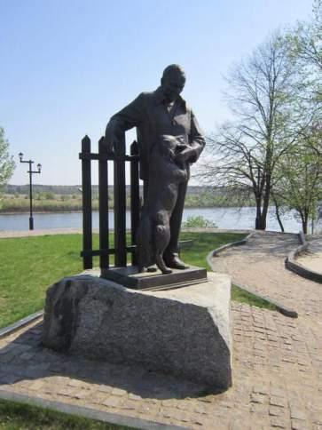
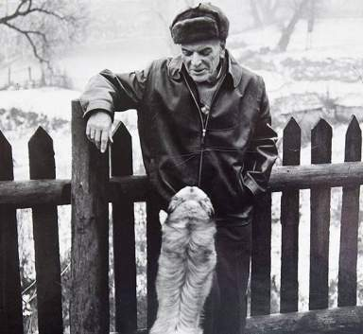
К. Паустовский
с собакой Грозный
Памятник К. Паустовскому
в Тарусе

Slide 22
Писатель обосновался в Тарусе в середине XX века. В этом небольшом и тихом городке Паустовский прожил счастливых 20 лет. Местные жители любили и уважали писателя. Строки произведений прославили этот городок и показали всю его природную красоту. Особое место в произведениях Паустовского занимает река Ока и её живописные берега - на одном из них и был установлен памятник писателю. Константин Георгиевич Паустовский стал первым обладателем звания «Почётный гражданин» города Тарусы, присвоенного ему в 1967 году.

